Slide 1
Обработка звука в
U N I T Y

Slide 2
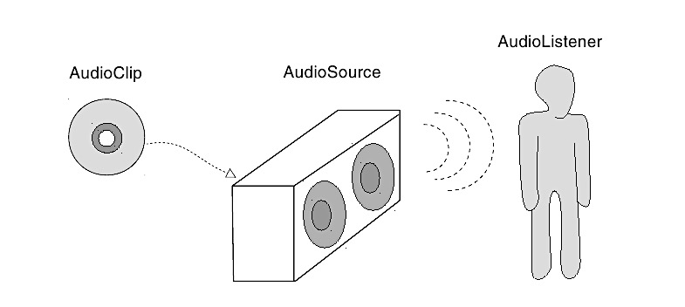
Воспроизведение и прослушивание звука в Unity
Для воспроизведения звуков в Unity необходимо задать три компонента:
AudioClip – звуковой файл, AudioSource – объект-источник воспроизведения звука, AudioListener – объект-прослушивающий звук.

Slide 3
Система воспроизведения звуков
Для воспроизведения звуков в Unity необходимо задать три компонента:
AudioClip – звуковой файл,
AudioSource – объект-источник воспроизведения звука,
AudioListener – объект-прослушивающий звук.
Это связано с необходимостью воспроизведения трехмерного звука – различные компоненты сообщают о местоположении звучащего объекта на сцене, от чего зависит громкость и тон звука, получаемого слушателем.
Компонеты AudioClip и AudioSourse нужно назначить, а компонент AudioListener привязан к камере (по умолчанию).
В Unity также поддерживается и стандартный «2D-звук», который используется в основном для фоновой музыки, а «3D-звук» – для звуковых эффектов для объектов, размещаемых на 3D-сцене.

Slide 4
Импорт звука
1. Создать в окне Assets папку для звуков и перетащить в нее звуковые файлы.
2. Каждый загруженный звук настроить на панели Inspector:
Force To Mono – переход от стерео к моно звуку
Load In Background – загрузка в фоновом режиме (фоновый звук)
Preload Audio Data – предварительная загрузка аудиоданных
Load Type – загружаемый тип (для небольших звуков – Decompress on Load)
Compression Format – формат сжатия (для музыки – Vorbis, для короткого звука – PCM или ADPCM)

Slide 5
Активация воспроизведения звука
Для непрерывного воспроизведения звука (фоновой мелодии – 2D-звука) нужно просто добавить компонент источник воспроизведения AudioSource к камере и указать для него проигрываемый звуковой файл AudioClip в Assets. При этом прослушиватель звука AudioListener по умолчанию уже привязан к камере. При этом создание программного кода для воспроизведения такого звука не потребуется – он будет проигрываться сразу после запуска сцены.
Для того чтобы звук воспроизводился при возникновении какого либо события на сцене или по команде, необходимо добавить компонент AudioSource к игровому объекту, а не к камере. При этом для звука в Assets нужно сбросить флажок Play On Awake (проиграть с момента активизации), а ползунок Spatial Blend установить в положение 3D – трехмерный звук, громкость которого будет зависеть от расстояния между источником и приемником звука. После этого необходимо создать программный код для запуска звука при совершении события.

Slide 6
Программный запуск звука
Для запуска звука в Unity можно действовать по следующей схеме. Прежде всего, необходимо:
добавить компоненту AudioSource к объекту, который должен воспроизводить звук;
связать переменную AudioClip в этой компоненте с соответствующим звуковым файлом в Assets;
настроить параметры звука в компоненте AudioSource.
Далее, для звука, который должен звучать продолжительно (например, звук движения танка) необходимо:
объявить объектную переменную типа AudioSource для источника звука и булевскую переменную, которая хранит состояние запущен ли звук;
в методе Start() проинициализировать объектную переменную как компоненту GetComponent<AudioSource>();
в условиях запуска/остановки звука использовать для объектной переменной соответственно методы Play() и Stop(), а также установить соответствующее значение true/false для булевской переменной состояния звучания.

Slide 7
Подключение долгого звука
AudioSource source_tank; // источник звука
bool isPlaying = false; // переменная для включения звука
void Start() {
…
source_tank = GetComponent<AudioSource>(); }
void Update() {
…
if ((x!=0 || z!=0) && !isPlaying) // если танк двигается и звук не вкл.
{ isPlaying = true;
source_tank.Play(); }
if (x == 0 && z == 0 && isPlaying) // если танк не двиг. и звук вкл.
{ isPlaying = false;
source_tank.Stop(); }

Slide 8
Подключение разового звука
Для разового запуска краткого звука (например, выстрела танка, разрыва снаряда) можно действовать проще, так как нет необходимости проверять нужно ли заканчивать или продолжать воспроизведение этого звука при выполнении соответствующих условий.
В этом случае используется метод PlayOneShot() со свойством clip.
Для воспроизведение такого звука достаточно в условие запуска (при установке соответствующей компоненты для объекта-источника звука) добавить в Script следующую строку:
gameObject.GetComponent<AudioSource>().
PlayOneShot(gameObject.GetComponent<AudioSource>().clip);
где метод PlayOneShot() обрабатывает источник звука и с помощью свойства clip для этого источника запускает звук связанный с ним звук.

